Slide 1

Neutropénie fébrile
DUACAI 26 Novembre 2021
Dr S. Alfandari
Infectiologue et Hygiéniste, CH Tourcoing
Infectiologue du Service des Maladies du Sang, CHRU Lille
www.gilar.org

Slide 2
Menu
Définitions
Epidémiologie bactérienne
Pronostic
Principes de prise en charge
Propositions thérapeutiques

Slide 3
Neutropénie
Les grades OMS de neutropénie
L’avis « hématologique » sur le risque
  < 500: +
  < 100: +++
Importance de la durée de la neutropénie :
  Neutropénies courtes vs longues
  Durée « critique » = 7 j
Grade | 1 | 2 | 3 | 4
PNN (giga/L) | 1,9-1,5 | 1,4-1 | 0,9-0,5 | <0,5

Slide 4
Neutropénie fébrile
IDSA, CID 2002;34:730-51
Polynucléaires neutrophiles
  < 500 mm3 ou attendus < 500
Fièvre = température orale
  >38°3 1 fois ou > 38° >= 1h
Bodey, Ann Int Med,1966;64:328-40

Slide 5
Fréquence des pathologies concernées
Cancers solides et lymphomes 2010/2011
  13559 épisodes de NF / an soit 7,4% des patients
    Etude Française 2010/2011 à partir du PMSI
    Toutes NF sauf leucémies et greffe de CSH
Leucémies aigues
  3800 en 2012
    Données InVS/SPF
Greffes de CSH en 2015
  1936 allogreffes
  3023 autogreffes
    (et 5746 greffes d’organes solides avec possibilité de NF chez certaines)
Freyer Bull Cancer 2016
Agence de la biomédecine rapport 2015

Slide 6
Complications NF
Liées à l’infection
  Défaillance hémodynamique, cardiaque, rénale
    Jusqu’à 25-30% en l’absence de traitement
  Mortalité
    Jusqu'à 11%
Liées au cancer
  Retard dans le calendrier de chimio
  Poursuite avec une chimio sous optimale
    Doses réduites
    Molécules 2ème choix
Kuderer Cancer 2006

Slide 7
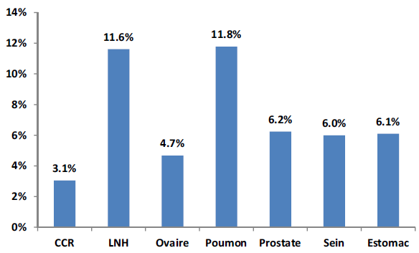
Fréquence épisodes fébriles
Freyer Bull Cancer 2016
Estimation hospitalisations / NF à partir du PMSI
  Hospitalisation pour NF dans les 30j après chimio en 2010/11
  10229 admissions pour NF (Incidence = 7,4%) dont 80% d’épisode unique

Slide 8
Fièvre au cours des neutropénies
Fréquent
  Tumeurs solides: 13% des patients et 3,6% des cycles Cullen et al NEJM 2005;353:988-98.
  Leucémies/greffe: 70% des patients Bucaneve et al NEJM 2005;353:977-87
Répété
  Tumeurs solides: 3% ont au moins 2 épisodes Cullen et al NEJM 2005
  Leucémies/greffe: 15% des patients Akova et al CID 05
Rarement documenté
  Tumeurs solides: 5-7% Cullen et al NEJM 05
  Leucémies/greffe: 22-39% des infections Bucaneve et al NEJM 05

Slide 9
Modèles expérimentaux
Animal neutropénique:
  Infection plus fréquente
  Infection plus rapide
  Inoculums plus faibles
  Point de départ digestif (translocation)
  Peu de signes inflammatoires
  DC plus fréquent

Slide 10
Facteurs de risque épisode fébrile
Compétence immunologique de l’hôte
  Neutropénie: profondeur et durée
  Immunosuppresseurs
    Cytotoxiques
    Anticorps monoclonaux
    Corticoides
    Immunosuppresseurs (allogreffe)
  GVH
  Irradiation corporelle totale
  Comorbidités
Altération des barrières
  Muqueuses :
    agents cytotoxiques: Mucite
    irradiation
    altération de la flore
  Dispositifs invasifs : cathéter

Slide 11
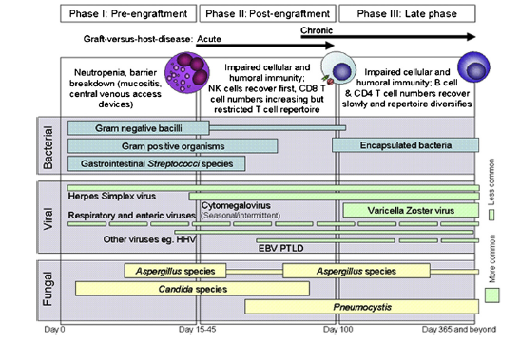
Infection et greffe de moelle
ASBMT/EBMT/CDC/IDSA 2009

Slide 12
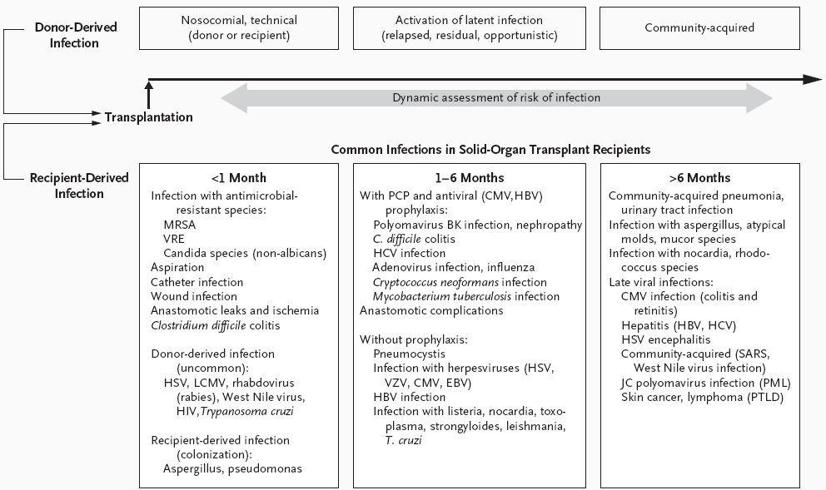
Infection et greffe d’organe
Fishman, NEJM 2007

Slide 13
Fièvre au cours des neutropénies
Fièvre microbiologiquement documentée
  Documentation microbiologique
Fièvre cliniquement documentée
  Signes cliniques/d’imagerie évoquant l’atteinte d’un site
Fièvre d’origine inconnue
  Les prélèvements ne poussent pas
  L’examen clinique n’oriente pas
  L’imagerie est normale
Autres causes possibles :
  Pathologie sous-jacente
  Transfusions
  Traitements

Slide 14
Hématologie
Patients immunodéprimés par maladie + traitement
  Episodes fébriles fréquents
Forte exposition aux antibiotiques
  Pression de sélection
Changement de l’écologie bactérienne
  Rapport CGP/BGN
  Niveaux de résistances

Slide 15
Neutropénie fébrile: Epidémiologie
Etude multicentrique française < 2003 (n=513)
  Fièvre d’origine inconnue: 59%
  F cliniquement documentée: 8%
  F µbiologiquement documentée: 33% (dont 88% de bactériémies)
CG+: 63.9%
  SCN: 30.8%
  Strepto: 23.7%
  S. aureus: 8.3%
BGN: 33.1%
  E. coli: 17.7%
  Pseudomonas: 7.7%
Cordonnier Haematologica 2005 / CID 2003

Slide 16
Fréquence épisodes fébriles
Etude Italienne prospective, 19 centres – 2007 /2008
  Toutes hémopathies, hors greffe
    869 NF/3197 patients: 58% de documentation
Pathologie | Patients | FUO | Bactérien | Fongique | IFI possibles | TT/évolutivité | Virus
LNH | 953 | 7% | 5% | 1% | 0% | 1% | 0%
LAM | 861 | 30% | 27% | 5% | 6% | 3% | 1%
MM | 410 | 4% | 2% | 0,2% | 1% | 0% | 0%
LAL | 205 | 11% | 17% | 1% | 1% | 2% | 2%
TE/Vaquez | 204 | 0,5% | 0,5% | 0% | 0% | 0% | 0%
SMD | 190 | 4% | 2% | 1% | 1% | 1% | 0%
LLC | 172 | 3% | 0% | 1% | 1% | 1% | 1%
MH | 138 | 5% | 1% | 0% | 0% | 3% | 0%
LMC | 64 | 2% | 0% | 0% | 0% | 0% | 0%
Total | 3197 | 386 | 331 | 59 | 62 | 48 | 12
Pagano AH 2012

Slide 17
Fréquence des infections dans les LAM
Essai ALFA-9802: 459 pts – 1999-2006
  1369 NF: 77% avec documentation (58% µbio, 42% clinique)
    8 DC (1,7%) dont 5 à Pseudomonas
 | Total = 246 | %
CG+ | 129 | 52%
SCN | 73 | 30%
Strepto | 20 | 8%
SA | 12 | 5%
Entérocoque | 4 | 2%
Autres CG+ | 11 | 4%
BGN | 96 | 39%
P. aeruginosa | 28 | 11%
E. Coli | 23 | 9%
Klebsiella | 5 | 2%
Fungi | 21 | 9%
Site | n
Bactériémie | 314
Poumon | 144
Gastro/dig | 112
Peau | 93
KT | 68
Urine | 45
Foie | 10
SNC | 1
Autre | 137
Cannas. Leuk Lymphoma 2012

Slide 18
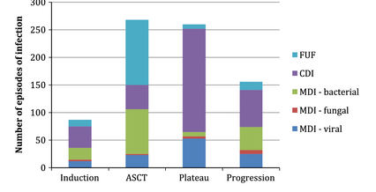
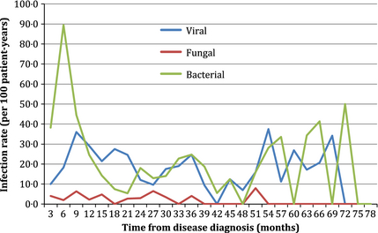
Myélome multiple
199 nouveaux diagnostics 2008-2012
  771 épisodes (3,8 / patient)
    45% cliniques; 35% documentées; 20% fièvre isolée
Tah BJH 2015

Slide 19
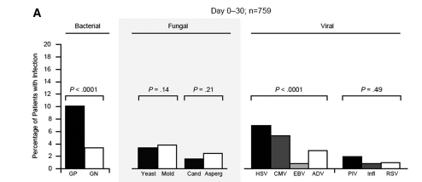
Infections et allogreffe
Cohorte 759 allogreffe
  1990-2009 USA
  Enfants/adolescents
De J0 à J30
  ~8% bactériémies
Srinivasan BBMT 2013

Slide 20
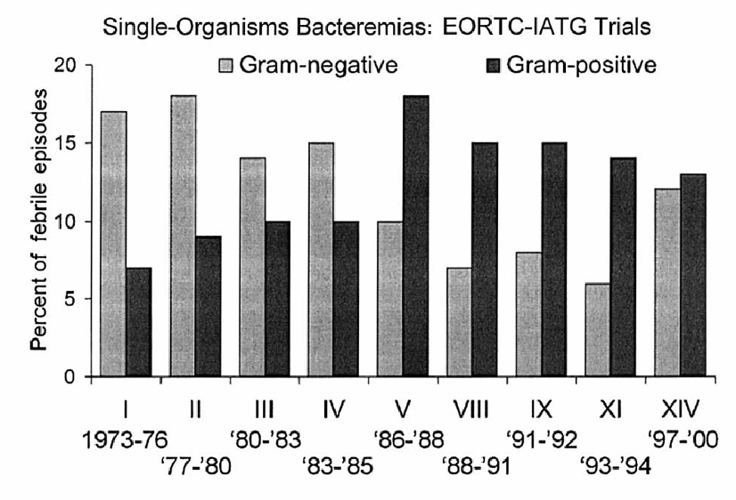

Slide 21
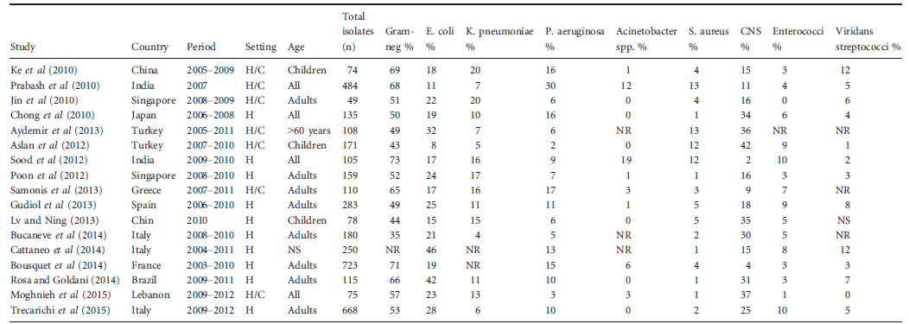
Modification de l’écologie
BGN: 35 à 73%
Pyo: 3 à 30%
Blennow BJH 2015

Slide 22
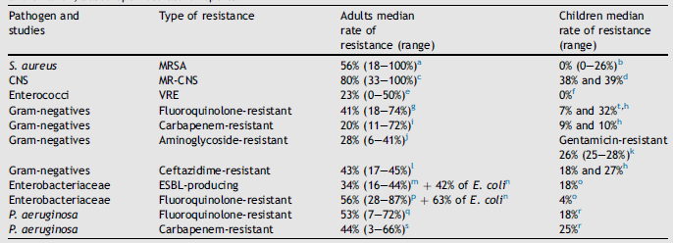
Résistance bactériemies et hémopathies
Des chiffres très élevés sont rapportés: biais de publication ?
Mikulska J Infect 2014 (ECIL4)

Slide 23
Bactériémies: MdS Lille 2010-2019
 | 2019 | 2018 | 2017 | 2016 | 2015 | 2014 | 2013 | 2012 | 2011
N | 184 | 194 | 165 | 232 | 212 | 284 | 169 | 192 | 224
CG+ | 95 (51%) | 88 (45%) | 60 (37%) | 109 (47%) | 84 (40%) | 132 (46%) | 84 (50%) | 91 (47%) | 113 (50%)
SCN (≥ 2 flacons) | 62 | 54 | 27 | 60 | 36 | 72 | 45 | 51 | 41
SA | 11 | 7 | 10 | 13 (2 r) | 20 (6 r) | 12 | 7 (2 r) | 4 (1 r) | 3
Strepto | 10 | 16 | 8 | 19 | 14 | 27 | 19 | 20 | 46
Entérocoques | 8 | 11 | 12 | 13 | 13 | 18 | 13 | 16 | 23
BGN | 77 (41%) | 94 (48%) | 88 (54%) | 105 (45%) | 113 (53%) | 133 (47%) | 70 (41%) | 83 (43%) | 90 (40%)
Enterobacteries | 54 (9 r) | 61 (17 r) | 68 (11 r) | 81 (15 r) | 81 (21 r) | 95 (22 r) | 49 (14 r) | 72 (20 r) | 73 (19 r)
E. coli | 32 (4 r) | 38 (3 r) | 46 (2 r) | 46 (5 r) | 44 (5 r) | 57 (8 r) | 32 (4 r) | 41 (6 r) | 48 (4 r)
Non fermentant | 17 | 31 | 18 | 17 | 27 | 28 | 21 | 11 | 17
P. aeruginosa | 6 | 23 (2R) | 15 (2R) | 10 (2 R) | 19 (2 R) | 24 (11 R) | 18 (6 R) | 10 (5 R) | 12 (5 R)
Levures | 4 | 6 | 6 | 7 | 7 | 5 | 1 | 8 | 10
Divers | 11 | 8 | 5 | 11 | 8 | 14 | 14 | 9 | 12
BGN-R/BGN | 10 (13%) | 19 (20%) | 15 (17%) | 17 (16,2%) | 23 (20,5%) | 33 (24,8%) | 20 (28,6%) | 25 (30,1%) | 24 (26,6%)

Slide 24
Mortalité des infections bactériennes
Neutropénies fébriles
  Enfant (n=759): 1%
  Adulte (n=2321): 4%
Bactériémies (Etudes EORTC)
  21% en 1978
  7% en 1994
  10% si BGN, 6% si Gram+
Essai ALFA-9802: 459 pts – 1999-2006
    1,7% DC / 1369 NF
Hann, Br J Haematol 1997
Cannas Leuk Lymphoma 2012

Slide 25
Bactériémies MdS Lille 2011: pronostic
Sévérité/mortalité des épisodes bactériémiques | n | %
Sepsis, choc septique ou détresse respiratoire | 59 | 30
Prise en charge en réanimation | 43 | 22
Décès à J14 liés à l’infection | 9 | 4,5
Décès à J30 toutes causes | 23 | 12
Décès à J30 liés à l’infection | 9 | 4,5
Maladie hématologique | %
LLC | 12,5
Myélome multiple | 11,1
Lymphome | 6,7
Autogreffe de CSH | 5
Allogreffe de CSH | 3,7
LA | 2,9
Micro-organisme | %
P. aeruginosa | 25
Streptocoque | 4,6
Entérocoque | 4,3
Entérobactérie | 2,8
SCN | 0
Balkaran S. Thèse Lille 2012

Slide 26
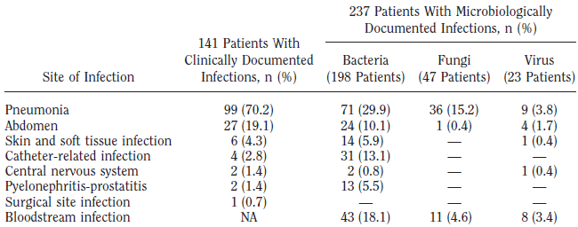
Neutropénie: sepsis sévère, choc et survie
Etude rétrospective réa St Louis 1998-2008
  Comparaison 1998-2003 et 2004-2008
428 en SS/CS sur 637 admissions de neutropéniques
  IGS II: 59 vs 53
  SOFA: 10 vs 9
Hémopathies: 84%
  LA: 37,5 vs 35,2%
  Lymphome: 29,3 vs 36%
  Myélome: 11,9 vs 7,4%
Allogreffe
  8,1 vs 10,2%
Legrand, CCM 2012

Slide 27
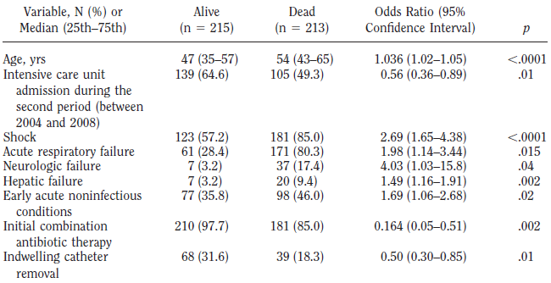
Neutropénie: sepsis sévère, choc et survie
Mortalité
Réa: 40,1%
Hôpital: 49,8%
6 mois: 63,3%
Legrand, CCM 2012

Slide 28
Prise en charge
Antibioprophylaxie
Hospitalisation ou ambulatoire
IV ou per os
Monothérapie ou association
Couverture ou non BGN BMR
Couverture ou non SARM

Slide 29
Objectifs
Le bon traitement au bon moment et avec la bonne durée
Minimiser:
  L’échec clinique
  La toxicité
  La sélection de résistances

Slide 30
Antibioprophylaxie

Slide 31
Vignette 1
Patiente de 25 ans
  Allogreffe de cellules souches hématopoïétiques
  Donneur apparenté
  Conditionnement myéloablatif
    Chimiothérapie
    Irradiation corporelle totale

Slide 32
Question
Pensez vous que cette patiente devrait recevoir une prophylaxie antibactérienne ?
  Fluoroquinolones
  Décontamination digestive non absorbable
  Oracilline
  Cotrimoxazole
  Aucune

Slide 33
Antibioprophylaxie neutropénie
1 gros essai randomisé double aveugle
  1500 patients, sein, poumon, testicule, lymphome
  Levofloxacine vs placebo
  Diminution absolue du risque de
    Episodes fébriles 4.4%
    Infection probable pendant le premier cycle 5.4%
    Hospitalisation 3.6%
35 patients (/750) sous lévofloxacine ont évité 1 épisode fébrile
Pas de différence significative sur:
  Sepsis: 1% Lévo – 2% PCB
  Décès: 0,5% dans chaque groupe
Un épisode fébrile est évité en traitant 70 patients (par cycle)
Pas d’évaluation des résistances
Cullen NEJM 2005

Slide 34
Antibioprophylaxie neutropénie
1 gros essai randomisé double aveugle
  760 patients, LA (50%), autogreffes (45%),
  Levofloxacine vs placebo de début de chimio à sortie d’aplasie
  Diminution absolue du risque de
    Episode fébrile: -20%
    Infection documentée -17%
    Bactériémie -16%
    Bactériémie à BGN -7%
Pas de différence significative sur décès: 3 vs 5%
Un épisode fébrile est évité en traitant 5 patients
En multivarié: prophylaxie et durée de neutropénie <7j: seuls éléments significatifs
Bucaneve NEJM 2005

Slide 35
Antibioprophylaxie neutropénie: méta-analyse
109 études / 13579 patients de 1973 à 2010
  Réduction risque DC « toutes causes » à j30:
    RR 0,66 (IC95: 0,55-0,79) soit 88/1000 à 57/1000
    N à traiter pour éviter un DC = 34
  Réduction risque DC « cause infectieuse »:
    RR 0,61 (IC95: 0,48-0,77)
    N à traiter pour éviter un DC = 48
  Réduction risque « bactériémies »:
    RR 0,61 (IC95: 0,48-0,77)
Mais
  Plus d’infections résistantes émergeant sous traitement:
    RR 1,47; IC95: 1,08-2,01)
  Pas de suivi des résistance à distance
Gafter-Gvili Cochrane DSR 2012

Slide 36
Antibioprophylaxie neutropénie: recommandations
Bucaneve ECJ s 2005
ECIL: Europe 2005 - LA et autogreffe
    Fluoroquinolone (levofloxacine) recommandée du début de la chimio à la sortie d’aplasie ou au début d’une ATB probabiliste
ASBMT 2009, IDSA 2010, ASCO 2013:
  FQ recommandée BI
  Recommandé neutropénies longues B1
  Non recommandé neutropénies courtes A3
  Implique obligatoirement de mettre en place une stratégie de dépistage des résistances des BGN aux FQ (BII)
Risques
  BGN FQ-R, autres pathogènes: SARM, BLSE, C. difficile
  Perte d’une classe pour le traitement probabiliste
  A adapter à l’écologie locale: pas si haut % de résistance
Tomblyn. BBMT 2009
Freifeld . CID 2011
Flowers. JCO 2013
Averbuch. Haematologica 2013

Slide 37
Antibioprophylaxie
Etude monocentrique Suisse / 88 LAM
  1998-2001 (sans) vs 2010-2011 (avec lévofloxacine)
  Pas de différences bactériémies: 32 vs 35%
    Plus de BGN si pas de prophylaxie (42 vs 14%)
  Pas de différence de survie J100: 88 vs 84%
Etude Italienne / 85 LAM sous lévo
  Induction (20 HC+): 80% CG+
  Consolidation (59 HC+): 72% BGN dont 74% R aux quinolones
Gerner SMW 2014
De Rosa BMCID 2013

Slide 38
Antibioprophylaxie neutropénie en France
Controversée, et assez peu utilisée
  Probablement en lien avec niveau de résistance aux FQ
    Ex: bactériémies à BGN Sce Hématologie CHRU Lille 2018
      46% I/R Lévofloxacine
Citée par une RFE récente
  Prise en charge du neutropénique en réanimation (SRLF+GFRUP/SFAR/SFH/SF2H/SPILF)
  Une prophylaxie antibactérienne ne doit probablement pas être employé chez un patient neutropénique de réanimation (grade 2-, accord fort)
Données M Titecat, Bactériologie, Lille
Schnell AIC 2016

Slide 39
Décontamination digestive et BLSE
Pas d’étude récente chez le neutropénique
« proxy » réanimatoire: études contradictoires
  Risque sélection souches résistantes
    Ex: Réanimation Pays-Bas - suivi KP BLSE J0 puis 2/sem
    Avant/après DDS: Coli/tobra => augmentation
      KP BLSE coli-R: 0/28 => 75/106
      Pathogènes naturellement coli-R (Proteus, Morganella, Serratia)
  Pas de risque sélection souches R
    Réanimation Rennes – dépistage BLSE J0 puis 1/sem
    Patients ventilés >24h de 2008 à 2012
    Avant/après DDS: coli/tobra/amb po 4/j + MPR nasale x2 + toilette chlorex x2
      Diminution de l’incidence des BLSE (1,59 vs 5,42/1000 JH en pré intervention; p<0,001)
      Diminution incidence infections à BMR (1,59 vs 5,43/1000 JH en pré intervention; p<0,0001)
Halaby AAC 2013
Camus J Inf 2016

Slide 40
PEC neutropénie fébrile
La Ville
L’hôpital

Slide 41
Vignette 2
Patiente de 72 ans
LLC
  3ème cure Rituximab-Fludarabine-Cyclophosphamide
  A eu un épisode fébrile après sa 1ère cure traité en ambulatoire par augmentin/ciflox, il y a 2 mois
Appelle pour signaler nouvel épisode fébrile

Slide 42
Question
Vous:
  Lui envoyez une ordonnance d’augmentin/ciflox
  La faite venir en cs ou HdJ pour évaluation et si bonne tolérance, RAD avec augmentin/ciflox
  La prenez en hospitalisation pour un TT par cefotaxime IV

Slide 43
Questions à se poser en ville
Hospitaliser ou gestion ambulatoire?
En fonction du terrain :
  Comorbidités
  Type de pathologie
  Durée aplasie attendue
  Allergies
  1er épisode ou récidive?
En fonction du tableau clinique :
  Évaluation des signes de gravité
Si gestion en ville quel ATB? Evaluation?
Diapo C Berthon, Mds Lille

Slide 44
Evaluation du risque
Score MASCC (Multinational Association for Supportive Care in Cancer scoring system
  < 60 ans: 2
  Ambulatoire 3
  Pas/peu de symptomes de NF 5
  Symptomes modérés de NF 3
  Pas d’hypoTA (>90mmHg) 5
  Pas de deshydratation 3
  Pas de BPCO 4
  Pas d’infection fongique antérieure 4
Score ≥ 21 = faible risque de complication
  VVP 94%
Klastersky. JCO 2000

Slide 45
Patients à « bas risque »
Bas risque: (A2)
  Neutropénie <7j, peu ou pas de comorbidités
  Score MASCC ≥ 21 (B1)
Haut risque (A2)
  Neutropénie attendue longue > 7j et profonde (100PN)
  Et/ou comorbidités significatives (hypoTA, altération neuro…)
  Score MASCC < 20 (B1)
TT oral ?
  Initiation hôpital
  Si OK, poursuite à domicile A1: Amox clav + cipro A1
  Si prophylaxie FQ: Pas de FQ en probabiliste A3
Corolaire: Implicitement, pas de TT ambulatoire
  Si prophylaxie FQ
  Si TT récent (dans les 6 mois) avec FQ
Flowers – recos ASCO – JCO 2013
Freifeld – recos IDSA – CID 2011

Slide 46
Type de pathologie
Lymphome
Myélome
SMD
« Tumeur solide »
Ambulatoire
Aplasie durée courte (pour savoir durée prévisible voir date prochaine cure)
Peu profonde
Allogreffé
Leucémie aigue
Discussion hémato
OBLIGATOIRE
+/- Hospitalisation
Aplasie + longue et profonde
immunosuppresseurs
Diapo C Berthon, Mds Lille

Slide 47
Recherche
signes de gravité
  Marbrures
  Hypo TA (hors antiHT)
  FR > 22
  Confusion
  Oligurie
  Lactates > 2 mmol/l
  Autre signe de défaillance d’organe
foyer infectieux
  Pulmonaire
  ORL (bouche avec mucite)
  Cutané ( catheter, périné)
  Urinaire
  Neurologique
La fièvre est souvent le seul symptôme

Slide 48
Si Terrain ok
et
absence de gravité clinique
AMBULATOIRE
Terrain « fragile »
ou
signes de gravité clinique
HOSPITALISATION
Diapo C Berthon, Mds Lille

Slide 49
Quel bilan ?
Bilan initial A3
  NFS
  IUC
  BH
  Hémocultures
    1 VP et 1 KT
  Rx thorax si signes respi
  Prélèvements microbio orientés par la clinique
Mais aussi: glycémie, CRP, Sat O2
  Si signes de gravité:
    GDS, lactates, LDH, TP/TCK, fg, RAI
Et selon le cas
  Marqueurs fongiques
  Monitorage AF
  Scanner
Freifeld et al – recos IDSA – CID 2011
En ville ?
ECBU
Hémoc?
Antigénurie?
Peu d’ATB possibles
Evaluation max h48
Education patient /famille

Slide 50
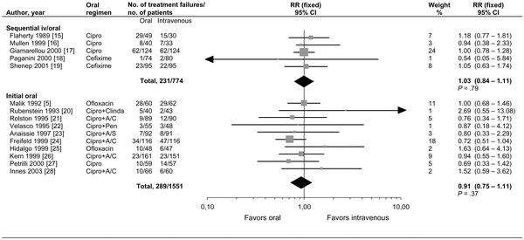
Oral ou IV: que des vieilles études, avec peu de BMR
Kern, CID 2006

Slide 51
Antibiothérapie orale mais laquelle ?
Cibler l’écologie locale
  Ex, en 2017: 29 bactériémies entre J0 et J4 (hors SCN))
55% S augmentin + oflo
66% S augmentin + cipro
76% S augmentin + lévoflo
% sensibilité | N=29
Augmentin | 45%
Ceftriaxone | 62%
Oflo | 45%
Cipro | 59%
Lévo | 52%
Genta | 66%
1 seule BLSE
Choix 2018
Augmentin 1-2 g 3 fois/J
Lévoflo 500 mg /J
Fusil à 1 coup ?

Slide 52
Evaluation
Si toujours fébrile à 48h/ 72h ATB
HOSPITALISATION
Education patient et famille sur signes de gravité :
Marbrures, oligurie, déshydratation, troubles neurologiques
Peut on autoriser anti pyrétiques?
Oui si pas de prise systématique et contrôle température avant prise et après début antibiotiques
NON si mauvaise compréhension du patient et famille
Diapo C Berthon, Mds Lille

Slide 53
Est-ce que ca marche dans la vraie vie ?
Etude prospective urgences IGR – tumeurs solides et NF
  Gr 1: MASCC ≥ 21, pas de foyer, entourage à domicile
    Retour à domicile et AUG/CIP
  Gr 2: MASCC <21 ou anomalies clinique ou biologique
    Haut risque: signes de gravité
      Hospitalisation et ATB IV (TZB ou FEP)
    Bas risque: anomalies de gravité mineure
      Hospitalisation et AUG/CIP (51%) ou CRO (49%)
Borget Bull Cancer 2014E

Slide 54
Est-ce que ca marche dans la vraie vie ?
137 épisodes inclus
  26 ambulatoires:
    0 complication ou hospitalisations
  37 hospitalisés « haut risque »: DMS 7,7J
    6 (16%) complications dont 1 décès et 4 choc septiques
  74 hospitalisés « bas risque »: DMS 4,5J
    0 complication ou re hospitalisation après sortie
    9 (12%) modification ATB
      entérocoque (2), pyo (1), SCNMR (1), ICD (1), persistance fièvre (3)
Borget Bull Cancer 2014E

Slide 55
A l’hôpital

Slide 56
Patients à « haut risque »

Slide 57
Vignette 3
Patient de 45 ans
  ATCD:
    Tabac 30 PA
    Cellulite faciale en 2014 - Séjour en réanimation
    Portage digestif K. pneumoniae BLSE découvert pendant le séjour en réanimation
  LAM avec -5/del(5q)
    Chimiothérapie d’induction
    Aplasie attendue > 3 semaines
  Hospitalisation en hématologie
    Secteur protégé avec traitement d’air.
    Dépistage d’entrée de BMR négatif

Slide 58
Question
A j7 de neutropénie, 1 épisode fébrile
  Pa de signe de gravité
  Aucun point d’appel clinique (un KT central propre)
Quel(s) traitement(s) antibiotique mettez vous en route ?
  Céfépime
  Imipénème
  Pipéracilline-tazobactam
  Amikacine
  Vancomycine

Slide 59
Choix ATB: la vraie vie de la neutropénie fébrile
Référence historique: association ß-lactamine + aminoside
  Nombreux essais thérapeutiques
    Pas de supériorité C3G/Uréidopénicilline/pénèmes
Choix de la bétalactamine dépendant
  ATCD personnels: ATB/BMR
  Epidémiologie résistances locales
Bénéfice individuel/collectif
  Traitement antibiotique urgent
  Unités à forte pression de sélection ATB
  Nécessité d’établir des protocoles régulièrement réévalués

Slide 60
Choix ATB: la vraie vie de la neutropénie fébrile
On ne sait pas ce qu’on traite (et 1/2 , on ne le saura jamais)
  Mais, il faut traiter vite , c’est une urgence thérapeutique
Contraintes
  Examen clinique peu contributif
  Imagerie standard peu contributive
  Traitement le plus souvent probabiliste
Réévaluation indispensable à 72 heures: bactério et clinique
  Aggravation précoce = échec
  Amélioration même imparfaite = succès
Et il faut aussi penser
  A l’écologie du service
  A conserver des alternatives si d’autres NF surviennent pendant le séjour

Slide 61
Recommandations européennes 2011 (ECIL4)
Paramètres du choix ATB
Ecologie locale
ATCD BMR
FdR BMR
  Exposition ATB/C3G
  Sévère (fin de course, sepsis, pneumonie)
  Noso
  Hospitalisation longue ou répétée
  KT U
  Patients agés
  Séjour réa
Présentation clinique
Averbuch. Haematologica 2013

Slide 62
Chez ce patient
Fièvre relativement précoce
Pas de portage BMR récent
Pas de signe de gravité
Pas de signe d’appel
Monothérapie suffisante
Pas d’arguments pour un carbapénème

Slide 63
Recommandations USA
IDSA 2010
Monothérapie avec anti pseudomonas AI
  Céfépime
  Imipénème ou méropenem
  Tazocilline
Ajout autre molécule possible pour prise en charge initiale de complications (hypoTA, pneumonie) ou suspicion de BMR BIII
Prise en compte possible de BMR si infection/colonisation préalable BIII
Pas d ’anti CG+ empirique AI
  A discuter selon
    Clinique: peau et tissus mous/CVC
    Instabilité hémodynamique
SARM | Vancomycine, Linezolide, Daptomycine
ERG | Linezolide, Daptomycine
BLSE | Carbapénèmes
EPC | Colimycine, Tigécycline
Freifeld – recos IDSA – CID 2011

Slide 64
Recommandations européennes 2011 (ECIL4)
2 stratégies à discuter
Escalade
  Traitement probabiliste initial « classique »
  Escalade vers carbapénème si BLSE/aggravation clinique
Désescalade
  Couverture initiale large
  Désescalade si on ne trouve pas de pathogène résistant
    Changement de paradigme
    Jusque là, on avait l’habitude d’adapter à l’antibiogramme, et de ne rien changer si on ne documentais pas
  Voire désescalade stricte si bactériémie à pathogène sauvage et patient stable hospitalisé
Averbuch. Haematologica 2013

Slide 65
Recommandations européennes 2011 (ECIL4)
Molécules en probabiliste
Stratégie d’escalade
  Pas d’association
    Présentation simple
    Sans FdR BMR
    Centre avec peu de BMR sur 1er épisode
Stratégie de désescalade
  Carbapénème seul
  BL anti pyo + AG ou FQ
  Colistine + BL ou rifam
Anti G+ si
  Fdr: SS/CS/pneumonie, colonisation, ILC/PTM
Aminoside si
  Sévère: choc – (pneumonie)
  Suspicion pyo, acineto…
Averbuch. Haematologica 2013

Slide 66
Question
Le patient reste fébrile malgré 72h de pipéracilline – tazobactam
  Il n’y a pas de documentation
  Il n’a aucun signe de gravité
Vous proposez:
  De ne pas changer d’antibiotique
  D’escalader vers l’imipénème
  De rajouter de la daptomycine
  De changer pour le céfépime
  De mettre un antifongique en probabiliste

Slide 67
Recommandations européennes 2011 (ECIL4)
Si escalade: évaluation à 24-72h
Pathogène = adaptation
Prélèvements stériles
  Apyrexie stable: arrêt ATB >72h si apyrexie > 48h
  Fébrile stable:
    Continuer ATB et recherches diagnostiques
    Une fièvre persistante seule ne justifie pas une escalade
  Aggravation
    Diagnostic (hémocs, marqueurs fongiques, scan tho….)
    Envisager changement/élargissement selon ATCD/contexte
Averbuch. Haematologica 2013

Slide 68
Recommandations européennes 2011 (ECIL4)
Si désescalade: évaluation à 24-72h
Pathogène = adaptation
Prel stériles
  Apyrexie stable:
    Désescalade vers spectre plus étroit / arrêt association
    Arrêt ATB >72h si apyrexie > 48h
  Apyrexie et initialement sévère (choc/pneumonie)
    continuer même ATB
  Fébrile stable
    Soit continuer, soit désescalader
    Diagnostic (HC, GM, TDM….)
  Aggravation
    Diagnostic: penser fungi/virus
    Discuter BGN ultra R ?
Averbuch. Haematologica 2013

Slide 69
CAT si patient toujours fébrile à 48-72h
Sur le plan thérapeutique
  Adaptation si documentation
  Pas d’escalade ATB si patient stable
  Discuter traitement antifongique probabiliste
Réexaminer et reprélever le patient
Rechercher infection fongique, foyer profond
  Ag aspergillaire, TDM thoracique, +/- LBA
  Imagerie abdominopelvienne, ETT (EI), doppler veineux (cathéter)
Averbuch Haematologica 2013

Slide 70
Risque à évaluer selon hémopathie sous jacente et présentation
Aspergillose
  Induction de LAM
  Importance connaitre taux sérique si prophylaxie azolé
CMV et Pneumocystose
  Hémopathies lymphoïdes, anti CD20
KT/peau
  CG+
Digestif
  ICD

Slide 71
Recommandations européennes 2011 (ECIL4)
Durées de traitement
Arret ATB probabiliste à ≥ 72h
  Si apyrexie ≥ 48h et stable
    Quelque soit profondeur et durée de neutropénie
Si infection documentée (microbio ou clinique)
  Jusqu’à éradication microbiologique (i.e., contrôle HC)
  Jusqu’à résolution de tous les signes d’infection
  Au moins 7 jours dont 4 d’apyrexie
Averbuch. Haematologica 2013

Slide 72
En France: RFE prise en charge du neutropénique en réanimation
NF: Bêta lactamine anti pyo active contre les CG+
  Association à aminoside controversée
Si forme sévère
  Association initiale B-lactamine anti pyo + aminoside
    Expert opinion, weak agreement
Désescalade
  Pathogène sensible spectre plus étroit
    Expert opinion, strong agreement
  Pas de documentation et stable cliniquement
    Expert opinion, weak agreement
Schnell AIC 2016

Slide 73
Allergie bêta-lactamines
Allergies croisées peu fréquentes
    ~2% Péni => Céphalosporines
    ~1 % Péni => Carbapénèmes
    Mais ~25% Céphalosporines => Péni
Si allergie non sévère pénicilline
    Autres sous classes possibles
Si allergie sévère (choc ana/quincke/TEN/DRESS)
  Azactam + Aminoside + Daptomycine
  Quinolone + Aminoside + Daptomycine
IDSA allergie vraie (A2):
  - Clindamycine + Ciprofloxacine ou Aztréonam + Vancomycine
Comte Rev Med Suisse 2012

Slide 74
Adaptation locale des recommandations
Doit-on tenir compte de la résistance aux ATB en empirique?

Slide 75
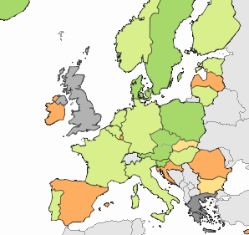
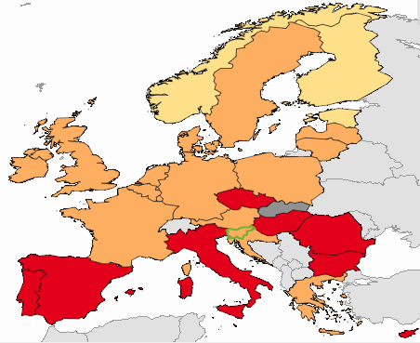
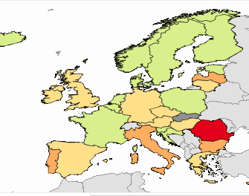
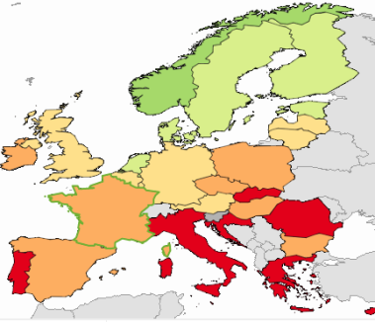
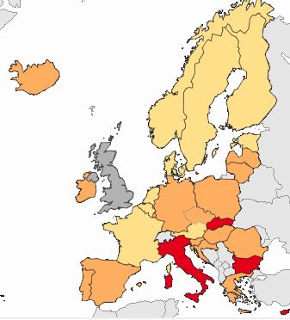
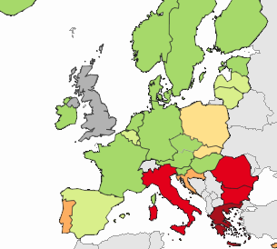
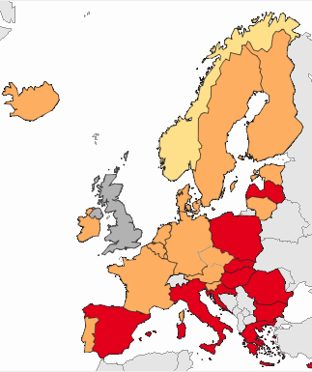
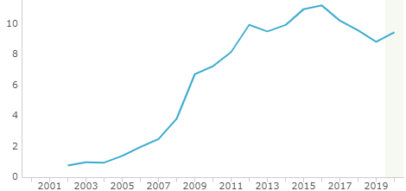
Résistances en 2020: infections invasives
PRP 2,7%
SARM: 12,1%
E. coli I/R aux FQ
E. coli R aux C3G
7,2% en 2010
KP carbapénèmes R
17,5% en 2010
9,5% en 2020
Fr: 0,5%
I:29,5%
Gr: 66,3%
15,9 % en 2020
Notes:
75
75
75
75

Slide 76
Adapter à la situation locale:
France
MdS Lille
E. coli I/R C3G: 12%
E. coli I/R FQ: 21%
P. aeruginosa carba I/R: 21%
Enterobact I/R C3G: 26%
E. coli I/R FQ: 44%
P. aeruginosa carba I/R: 11%

Slide 77
BLSE MdS 2015
Sur 365 patients avec au moins un prélèvement bactério:
  95 avec au moins un prélèvement BLSE (26%)
Ou sont les BLSE ?
  19 avec au moins un épisode de bactériémie
    5,2% de l’ensemble
    20% des BLSE+
  40 avec au moins un ECBU +
  45 avec un dépistage anal isolé
Dr Lemaitre, données non publiées

Slide 78
Ce que nous faisons 1
Règle générale:
  Bêta-lactamine (non carbapénème) en monothérapie
Association si:
  Sepsis ou
  Portage connu de BMR dans les 12 mois ou
  HC BGN
Carbapénème + aminoside
  Sepsis
  ET
  Portage CONNU de BLSE dans les 12 mois

Slide 79
Ce que nous faisons 2
Si association initiale
  Arrêt aminoside J1 (focus urinaire) à J3 (bactériémie à pyo)
  Arrêt antiCG+ à 48-72h si pas de CGP aux hémocs
Si carbapénème:
  Désescalade si pas de justification microbio à 72h
  Si prélèvement stérile
  Si alternative possible
    Tazo CMI ≤4
    Céfépime ≤ 1
    Témocilline
    Selon site et pathogène: céfoxitine, cotrimoxazole, fluoroquinolone

Slide 80
Ce que nous faisons 3
Durées de traitement
  Bactériémie: 7-10j
  Pyélonéphrite: 10j
  IUM: 14j
  Pneumonie: 7j
Triple A = Arrêt des Antibiotiques en Aplasie
  Ciblé pour l’instant
    LAM sauf rechute/rattrapage
  Après 7j ATB et 5J apyrexie
  Et durée de TT correct pour l’infection traitée

Slide 81
Cohorte Triple A
Arrêt des Antibiotiques en Aplasie
Aout 2014 – octobre 2017
  195 patients avec chimio intensive pour LAM (hors rechutes/rattrapage)
  45 séjours sans épisode fébrile (27 patients)
  35 non évaluables car passage en réanimation pour S/CS
  115 épisodes de NF non grave
    66 sans triple A
      30 sortie de neutropénie avec J7 ATB
      18 absence d’apyrexie
      18 non respect de la politique
49 épisodes avec arrêt des ATB
  Durée médiane ATB 10j [7-16]
  Succès = 39 (79,6%)
    Jours de neutropénie sans ATB = 5j [2-8,5]
  Echec = 10 (20,4%)
    Reprise thermique: 5,5J [3-7,5]
    Aucun DC, SG, CS, transfert en réa
Epargne 287 J ATB
Van de Wyngaert IJAA 2019

Slide 82
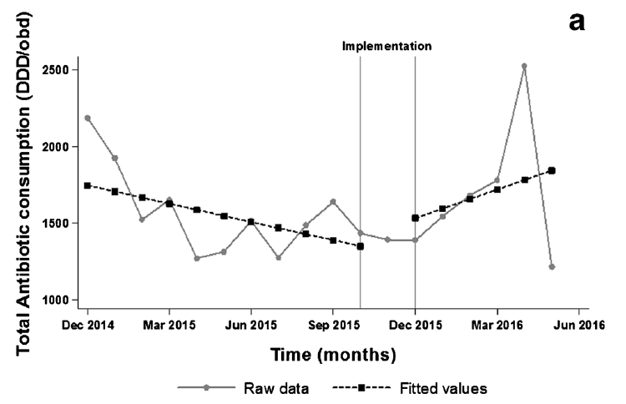
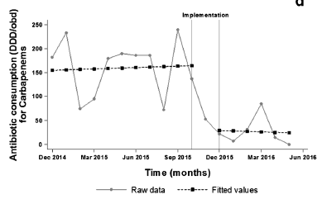
CHU Henri Mondor
CHU Henri Mondor
  Mise en place guidelines ECIL
  Arrêt après 7j ATB dont 4j apyréxie
  100 épisodes NF
    66 patients
Arrêt fait dans 52 /58 possibles
Résultat
  Aucune reprise T°
  Pas de modif: réa, HC+, ICD
  Gain 3,5 j ATB /épisode
Martine EJCMID 2018

Slide 83
Essai randomisé arrêt ATB
Etude espagnole, multicentrique (6 centres), prospective, entre 2012 et 2016
Randomisation 2 groupes (78/79):
  Arrêt ATB selon ECIL4: >72h d’apyréxie, résolution des symptômes cliniques, normalisation des constantes
  Poursuite ATB jusqu’à PNN>500 + critères Gr expérimental
Résultats ITT et PP identiques:
  Moins ATB dans groupe intervention
  Pas de différence J T°/mortalité
Aguilar Guisado Lancet ID 2017

Slide 84
Antibiothérapie des neutropénies fébrile CHU Lille 2022
Neutropénies courtes (lymphomes, MM - hors autogreffe) ou 1ère semaine
de neutropénie chez patient sans C3G et/ou sans hospitalisation dans les 3 mois
Patient stable: neutropénie fébrile sans signe de gravité
Céfotaxime
1 g/8h si < 70 kg – 2 g/8h si > 70 kg
Sepsis (2 critères parmi: TAS ≤ 100 - FR ≥ 22 - confusion liée à l’infection)
ou choc septique ou HC BGN ou portage BMR dans les 12 mois (à discuter)
Céfotaxime
Perfusion continue:
Dose de charge 2g puis 3g/12h
A défaut: 2 g/8h
+
Gentamicine
8 mg/kg/j - 1à3j
Levofloxacine si CI: 500mg/12h J1 puis 500mg/j – 1à3j
Sepsis (nouvelle définition) ou choc septique et portage de BLSE dans les 12 mois
Méropénème
+
Amikacine
Changement pour autre β-lactamine
si pas de BLSE aux hémocs/ECBU
si BLSE sensible autre βlactamine
Perfusion continue:
Dose de charge 2g puis 3g/12h
A défaut: 2 g/8h
25à30 mg/kg /j – 1 à3j
Cipro si CI 400mg/8h – 3j

Slide 85
Antibiothérapie des neutropénies fébrile CHU Lille 2022
Echec 1ère ligne ou ≥ 8j de neutropénie ou ≥ 8j hospitalisation ou C3G dans les 3 mois
Pipéracilline-tazobactam
Ceftazidime
Céfépime
Perfusion continue: Dose de charge 4g
puis 4g/6-8h, A défaut: 4 g/6-8h
Perfusion continue: Dose de charge 2g
puis 2g/6-8h, A défaut: 2 g/6-8h
Perfusion continue: Dose de charge 2g
puis 2g en 8h/4-12h, A défaut: 2 g/4-12h
Sepsis (nouvelle définition) ou choc septique
ou HC BGN ou portage BLSE < 12 mois
Si HC CG+ ou inf KT ou ceftazidime en probabiliste, ajouter:
+
Amikacine
25à30 mg/kg /j – 1 à3j
+
Daptomycine sauf si pneumonie
10 mg/kg/j
Ciprofloxacine 400mg/8h si CI aminosides
Pneumonie: Linézolide 600 mg/12h ou
Vancomycine 20à30 mg/kg charge 1à2h puis 30 mg/kg/j
Sepsis (nouvelle définition) ou choc septique et portage de BLSE dans les 12 mois
Méropénème
+
Amikacine
Perfusion continue:
Dose de charge 2g puis 3g/12h
A défaut: 2 g/8h
25à30 mg/kg /j – 1 à3j
Changement pour autre β-lactamine
si pas de BLSE aux hémocs/ECBU
si BLSE sensible autre βlactamine
Cipro si CI 400mg/8h – 3j

Slide 86
RÉEVALUATION A 72h
SUCCES CLINIQUE
ECHEC CLINIQUE
HC -
HC +
HC +
HC -
Adaptation à l’antibiogramme
Arret aminoside/quinolone max J3
Arrêt anti staph si HC- à J2
Modification β-lactamine
Selon clinique/ATCD/BMR
Sortie de neutropénie:
Arret ATB (7j TT total min)
Poursuite du même traitement
jusqu’à J5
Neutropénie
< 7j
Pas d’escalade ATB si patient stable
Neutropénie persistante
Arrêt ATB si
- 7j TT
- et 5 j apyrexie
- et reprise rapide ATB si re T°
Mise en route
antifongique
Scanner
thoracique
Neutropénie
> 7j
Un traitement de 3ème ligne, dit de «rattrapage» pourra utiliser d’autres antibiotiques
dépendants de l’écologie de l’unité et de l’histoire du patient. Il ne peut être protocolisé.

Slide 87
Conseils généraux
Monothérapie: neutropénie fébrile sans signe de gravité
Association en probabiliste si sepsis (nouvelle définition)/choc septique/suspicion BGN résistant/HC à BGN
Tenir compte des TT, des hospitalisations et de l’écologie du patient pour la 1ère ligne
  Si quinolone dans les 3 mois précédents (en TT ou prophylaxie): PAS de quinolone en probabiliste
Varier les molécules employées dans une même unité
Se donner 72h effectives d’antibiothérapie avant de conclure à un échec (sauf aggravation en sepsis/choc)
Modalités d’administration
Bêtalactamines: perfusion prolongée si infection grave/CMI élevée/site d’accès difficile
Dose de charge = dose unitaire habituelle à passer en 1 à 2h selon la molécule
Juste après, débuter la perfusion soit « étendue » (par ex: 4g en 4h toutes les 8h), soit « continue » (par ex: 3g/12h)
Dilutions stables 24h (pipé±tazo, aztreonam, témo, céfoxitine, céfotax, cloxa, cefto/tazo), 12h (amox, mero), ou 8h (céfépime, cefta±avibactam), Pas de perf prolongée: augmentin, imipénème (instable), ceftriaxone, ertapénème (1/2 vie longue)
Dosage résiduel des bêtalactamines 24 à 48h après le début du traitement
  Objectif: 4-8 x la CMI en résiduel, si pas de CMI, viser: 8-32 mg/L)
Aminoside: 1 à 3 J max (passer en 30mn) Pic 30mn après perf (But pic > 8-10 CMI: si pas de CMI: GNT > 20 mg/l, AMK > 60) Résiduel uniquement si ins rénale (objectif AMK < 2,5 - GNT <0,5), Résiduel élevé= espacer la dose suivante.
Fluoroquinolones si CI aminosides: Arrêt à J3 max sauf légionellose (si pneumonie, rechercher antigénurie légionelle)
Anti-staph méti-R si: hémocs+ à CG+, suspicion clinique d’infection de cathéter (pus, tunnelite), infection cutanée (cellulite, pas folliculite), choc septique, ceftazidime comme β-lactamine (peu active sur strepto)
  - Daptomycine: 10 mg/kg/24h en 60 mn. 1er choix sauf si pneumonie, Surveillance CPK. Faible risque pneumopathie d’hypersensibilité
  - Vancomycine: charge: 20 à 30 mg/kg selon gravité clinique (en 1h si 20, en 2h si 30) puis 30 mg/kg/j en SAP/24h
  Dosage sérique à 24h puis ajuster la dose - Taux attendu: 8 fois la CMI du germe (si disponible), sinon> 20 mg/l
  - Linezolide (zyvoxid®): 600 mg/12h. Attention aux résistances des SCN. 1er choix pour le cutané non grave,
En cas d’insuffisance rénale, utiliser www.sitegpr.com pour ajuster les posologies
Molécules particulières
Colimycine: Charge: 9MU en 1h puis, 12h après, 4,5 à 6 MU en 1h /12h. Associer1 molécule selon ATBG. Intérêt: P. aeruginosa XDR, ABRI, EPC.
Ceftolozane/tazobactam: pas en probabiliste. Charge 2g/1g en 1h puis 2g/1g en sap/8h. Intérêt: P. aeruginosa multi-R, BLSE. Peu actif sur CG+.
Ceftazidime/avibactam: Pas en probabiliste. Charge 2g/1g en 2h puis 2g/1g en sap /8h. Intérêt: OXA-48. Peu actif sur CG+.
Meropénème/vaborbactam: Pas en probabiliste. 2g/1g en 3h /8h. Intérêt: KPC.
Imipénème/relebactam: Pas en probabiliste. 500 mg/250mg en 30mn /6h. Intérêt: KPC
Céfidérocol: Pas en probabiliste. 2g en 3h /8h. Intérêt: NDM, Acineto, Pseudomonas, Stenotrophomonas,
Témocilline: Pas en probabiliste. Charge 2g en 1h puis 6g en sap sur 24h. Intérêt: céphalosporinases et BLSE (épargne carbapénèmes). Actif QUE sur BGN. Sur infections urinaires bactériémiques ou non,
Céfoxitine: Pas en probabiliste. Charge 2g en 1h puis 6-8g en perfusion sur 24h. Intérêt: E. coli BLSE (épargne carbapénèmes)
Aztreonam: Charge 2g en 1h puis 6-8g en sap/24h. Intérêt: allergie grave aux BL. Actif QUE sur BGN: associer un anti CG+ en probabiliste.

Slide 88
Tout est évolutif
Analyse 1/an des résultats de microbiologie de l’année
  Au global
  Pour LA/allogreffe
  Tous prélèvements
  Hémocultures
Revue des échecs

Slide 89
Conclusion: Neutropénie fébrile
Risque variable selon profondeur/durée
Importance de connaitre son écologie
Les stratégies de traitement évoluent
  Pas d’association/escalade systématique
  Epargnez les molécules, chez les neutropéniques aussi
Penser aussi au fongique et/ou au viral selon les patients

